Slide 1
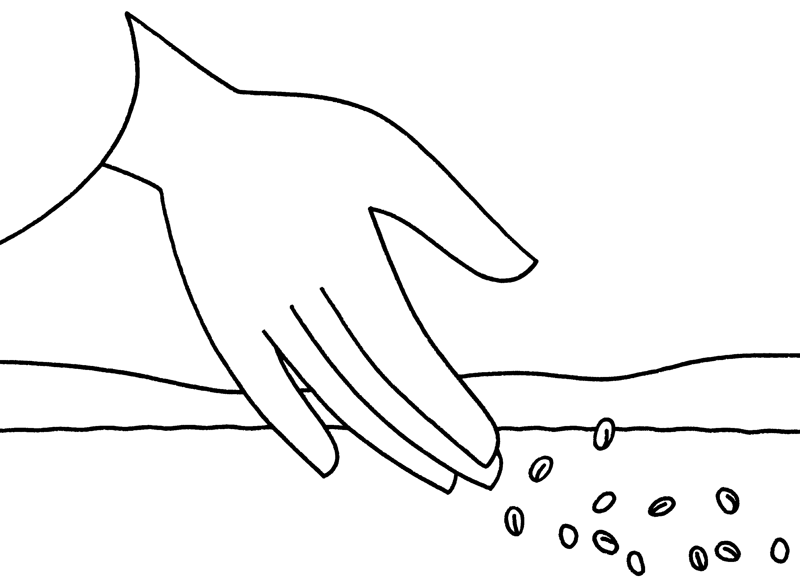
PROJET EDUCATIF DE L'ECOLE NOTRE DAME
RUE D'ARRAS – RUE DU GRIFFON – SAINT-OMER
Mettons-nous notre enfant à l'école, uniquement pour qu'il puisse s'instruire ?
Notre souci à tous, communauté éducative, est de lier l'acquisition des savoirs à la formation de la liberté par l'ouverture et la proposition de la foi .
L'ACQUISITION DES SAVOIRS
Les matières :
Approfondir les connaissances et donner du sens aux apprentissages
Apprendre à s'évaluer positivement.
L'esprit :
Donner et redonner confiance dans une ambiance
de joie.
Favoriser la spontanéité et la créativité en tenant
compte des différences.
Développer la coopération et l'initiative.
Les moyens :
Le travail personnel.
Le travail de groupe.
Le décloisonnement avec la participation d'intervenants extérieurs.
L'utilisation de matériel pédagogique innovant
( TBI, Tablettes, jeux …)
L'échange avec les familles
La mise en place de projets motivants
Les exigences :
Par le sens de l'effort.
Par le sens des responsabilités.
Par le sens de l'observation, de l'écoute. Par l'envie donnée de découvrir et d'acquérir.
Par la capacité d'initiative.
Par le respect de tous , de la politesse au quotidien.
TOUT CELA N'EST POSSIBLE QUE SI L'ON EST FORME A LA LIBERTE.

Slide 2
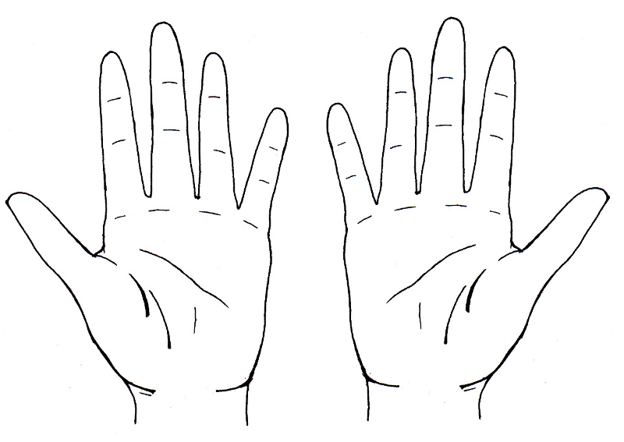
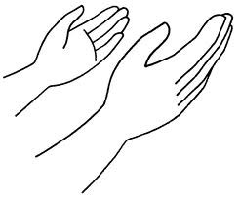
LA FORMATION A LA LIBERTE
Agir et penser en connaissance de soi et des autres
- devenir responsable
- être capable de faire des choix
-acquérir le sens de la disponibilité et de l'écoute
- apprendre à vivre avec les autres, les accepter différents, être tolérant.
- respecter les autres
Prendre conscience
de ses droits.
de ses devoirs.
C'EST DANS CETTE LIBERTE QUE CHACUN PARTAGERA NOTRE VISION CHRETIENNE
PROPOSITION DE LA FOI A L'ECOLE
Où la rencontre du Christ est partagée par tous.
Où la foi s'exprime et se célèbre.
Où la nécessaire collaboration à l’œuvre chrétienne est le fait de chacun, quel que soit le niveau de ses responsabilités :
parents, éducateurs, enfants qui forment notre communauté éducative, cellule de l'église.
CONSTRUIRE AUJOURD'HUI L'ECOLE POUR L'HOMME DE DEMAIN.
« Lève-toi et marche. » ( Mc 2,11)
« Notre établissement est ouvert à tous, conformément à la volonté de l’Église catholique de mettre à la disposition de tous, ses orientations éducatives.Ainsi, notre établissement, par sa contribution au service éducatif de la Nation, rend un service d'intérêt général. C'est pourquoi il est associé à l’État par contrat, dans le cadre de la loi Debré de 1959 et de la loi Rocard de 1984.
Ce projet, propre à notre établissement, fonde ses propositions éducatives sur la vision chrétienne de la personne humaine, partagée par tous les établissements catholiques. La dimension sociale de la personne implique que l'Ecole prépare chacun à la vie civique et à l'engagement. Le projet d'établissement comprend notamment un parcours citoyen, permettant de découvrir et de vivre les valeurs de la République. La liberté, l'égalité et la fraternité ne peuvent se construire que dans un espace où chacun peut partager sa culture et exprimer ses convictions dans la connaissance et le respect de celles d'autrui.
La liberté de conscience et la liberté de religion, défendues par l'Eglise catholique, sont aussi garanties par le principe de la laïcité. Cela crée le cadre nécessaire aux échanges et au dialogue indispensables pour fonder un projet de société commun ».

